Slide 1
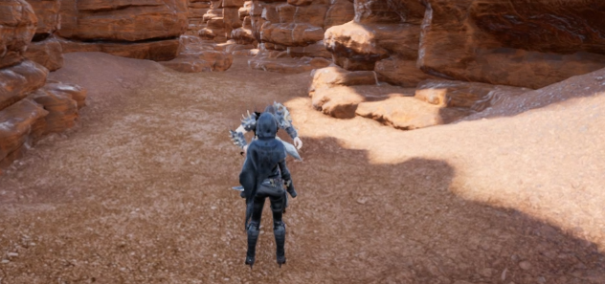
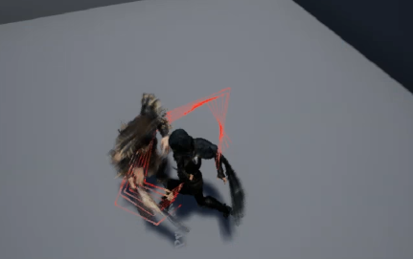
Extreme of the Horizon
수평선의 극
정백철, 최환주, 이준영, 최민석, 서원석
동명대학교 게임공학과
Introduction
Results
게임의 플랫폼이 다양화함에 따라 멀티 플랫폼 개발을 위한 엔진의 중요성 증가
가장 대중적인 엔진은 유니티와 언리얼 엔진
고성능 게임 개발에 가장 적합한 엔진은 언리얼 엔진
비주얼 라이팅, 실사 비주얼 표현 등에서 월등한 성능을 가진 언리얼 개발 역량이 개발자에게 필요
특히 단순한 도구로서 활용되는 게임 엔진이 아니라 깊은 이해를 갖고 다룰 수 있는 역량 필요
C++과 블루 프린트 기능을 적극적으로 활용하고 연동할 수 있는 역량 필요
블루프린트와 C++ 연계 xxx 개발 완료
고성능 고품질 게임 제작 기본 역량 구축
다양한 Asset을 적절히 활용하고 적용할 수 있는 Asset 관리 시스템 구축
Methodology
Conclusion
플레이어 스킬을 다양하게 적용
몬스터 타겟 락 온 기능 등을 구현
다양한 이펙트 처리 기술 적용
블루 프린트와 C++ 코딩을 연계한 게임 개발 기술 개발
Add your information, graphs and images to this section.
Acknowledgements
본 연구는 과학기술정보통신부 및 정보통신기획평가원의 SW중심대학지원사업의 연구결과로 수행되었음 (1711081052)

Slide 2
소속

